Slide 1
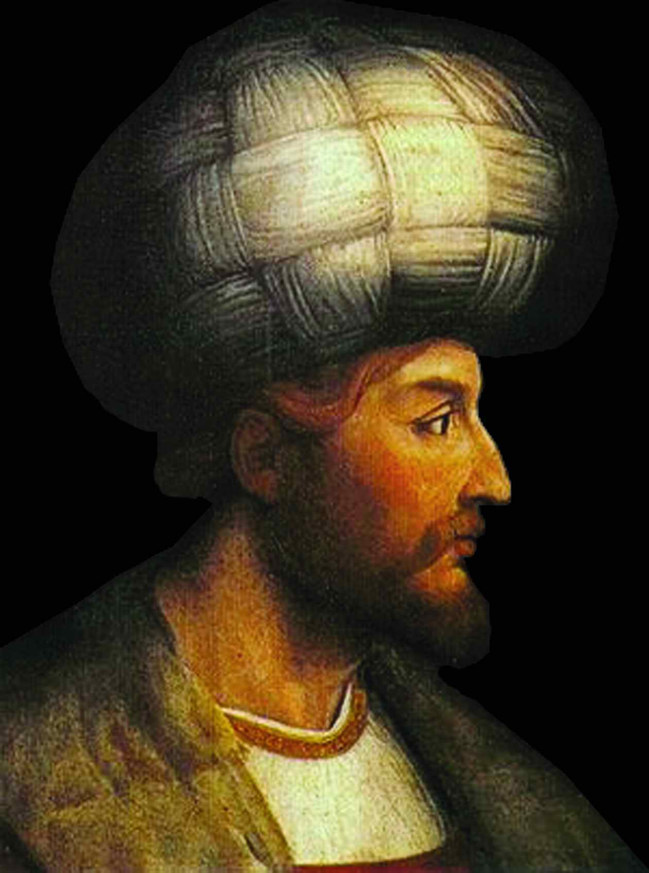
شا اسماعيلى يةكةم وبنيادنانى دةولَةتى سةفةوى
- شا اسماعيلى يةكةم وكؤتايي هيَنان بة فةرمانرةوايةتى ئاق قؤينلؤ
بةطةيشتنى ئةو ذمارة زؤرة لة موريدةكان شيَخ اسماعيل بة دةركردنى بانطةوازيَكى طشتى بؤ سةرتاسةرى ناوضةكانى ذيَردةسةلآتى ريَبازةكةيان بزاظيَكى كؤمةلآيةتى طةورةية كة بووة هؤى ئةوةى لةماوةى كةمتر لةساليَك 7 هةزار كةس ئامادة لة هؤزة سةرةكيةكانى توركمان لة هةريَمى ئازةربيَجان بةلَيَنياندا تا مردن لة خزمةتى مورشيدى طةورةدابن، شيَخ اسماعيل دواى ثةيوةندى كردنى ئةو ذمارة زؤرة توانى دةست بةسةر باكؤ دابطريَتوة بةشيَكيش لة ناوضةى نةخ جةوان لة سةرةتاى هاوينى سالَى 1501 شيَخ اسماعيل توانى شارى تةبريَزيش داطير بكات و وة ثارةش بةناوى خؤى ليَ بدات وة ختبة بةناوى خؤى يان (12 ئيمامى) بدات، بةشيَوةيةكى فةرمى فةرمانرةوايى بنةمالةى سةفةويةكان لةسةر ريَبازى شيعة راطةياند. دامةزراندن و سةرهةلَدانى دةولَةتى سةفةوى لةسةر دةستى شا اسماعيل لة ئيَران كاريطةريةكى طشتطيرى هةبووة لة هةموو بوارةكانى سياسى و كؤمةلآيةتى و ئاينى نةك تةنها لةسةر ئيَران بةلَكو لةسةر عيَراق و توركياو ئةغفانستان و هيند بةتايبةت دواى سةثاندنى مةزهةبى شيعة طةرايى بةزؤرى لةسةر ئيَرانيةكان وة كردنى بةمةزهةبيَكى فةرمى حكومةتى ئيَران هةوةها ئةو سةردةمة بريتية لة سةردةمى دةمارطيرى هؤزايةتى و مةزهةبى شيحةطةرايى دةستى بةبلاوكردنةوة كردبوو لة ئيَران لةطةلأ ئةوةش شا اسماعيل بةرةضةلَةك توركة لةطةلأ بوونى ضةندين رِاى جياواز لةسةر ئةو مةسةلةية زؤر ئاسان بوو كة ثشت ببةستيَت بةهؤزة توركةكان كة ثةيوةست بوون بة دةمارطيرى هؤزايةتى و مةزهةبى شيحةطةرايى بةتايبةتى ئةو هؤزانةى ناسراوبوون بة حةوت هؤزةكة كة بناغةى دةولَةتى سةفةوى ثآ دامةزراية ئةوانيش (شاملؤ، تكالؤ، بةهارلؤ، ئؤستاجلؤ، زولقةدر، قاجار، ئةفشار) كة دواتر رؤلى سةرةكى دةبينين لة بنيادنانى دةولَةتى سةفةوى لة ئيَران شا اسماعيل دةستى كرد بةكؤكردنةوةى هيَز لةيةكةم ضالاكى ثةلامارى باكؤى دا .
1ـ مةبةستيش لةم ضالاكية دابين كردنى هةريَميَكى سةربةخؤبوو تاكوو لة داهاتوودا بتوانيَت لةويَوة دةست بكات بةهةلَكةت بؤ دةستطرتن بةسةر هةموو ولآتى فارس.
2ـ هةروةها يةكيَك لة ئامانجةكانى شا اسماعيل تؤلَة سةندنةوةى خويَنى باوكى بوو لة حاكمى شيَروان. لةلايةكى تردا داطيركردنى ناوضةى دةولَةمةندى شيَروان كة ثيَداويستى ئابوورى بؤلايةنطرانى دابين بكات هةربؤيةش لة رووبةرووبونةوةى شا اسماعيل دةتوانيَت زالَبيَت بةسةر لةشكرى شيَروان شا، خودى شيَروان شا كة حاكمى شيَروانة بةدةستى شا طولدى ئاغا دةستطير كراو دواتر بةفةرمانى شا اسماعيل دةكوذريَت.
لةوكاتةدا ناكؤكي و شةرةكانى نيَوان محمد ميرزا، ئةلوةند ميرزا، هةورةها كورانى يوسف ميرزاى بايةندةرى بةسودى شا اسماعيل طةرايةوة بةجؤريَك شا اسماعيل توانى بةماوةي يةك سالَ باكور كؤنترؤلأ بكات، وة سنورى حكومةتةكةى بطةيةنيَتة سنورى جؤرجيا. سةبارةت بة ئةلوةند ميرزاى ئاقؤيلؤ بةهيَزيَكى 30 هةزار كةسيةوة رووبةرووى شا اسماعيل دةبيَـةوة كة سةركردايةتى 7 هةزار كةسى دةكرد لة شويَنيَك بةناوى (شو روو) كةتيَيدا سوثاى ميرزا ئةلوةند بةسةختى تيَك شكا بةمةش ئازةربيَجان كةوتة ذيَركؤنترؤلى شا اسماعيلى سةفةوى، دواتر بةرةو تةبريَزى ثايتةختى ئاقؤيلؤ ثيَشرةوى كرد كة ثيَشوازى شايستةى ليَكرا لةلايةن خةلَكى شارةكةن بةكؤنترؤلَ كردنى شارى تةبريَز لةلايةن شا اسماعيل وةرضةرخانيَكى نوآ لةميَذووى ئيَران ئةويش بريتى بوو لة ثاشايبةتى بنةمالَةى سةفةوى.
شا اسماعيلى يةكةم

Slide 2
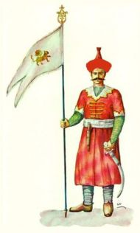
بارودؤخى سياسى ئيَران لة نيَوان سالآنى 1524ـ1576
ـ فةرمانرةوايى و بالآدةستى قزلباشةكان 1524ـ1533
دوا بةداوى مردنى شا أسماعيلى يةكةم لة سالَى 1524 كورة طةورةكةى بةناوى شا تةهماسبى يةكةم ديَتة سةر دةسةلآت ئةو كات تةمةنى تةنها 10 سالَ بوو ماوةى فةرمانرةوايةتيةكةى نزيكةى 52 سالَء نيو بووة، هةرضةندة رةخنةيةكى زؤر لةو كةسايةتية دةطيريَت بةهؤى هةندآ ئاكارى نابةجآ بةلآم لةطةلأ ئةوةشدا لةماوةى فةرمانرةوايةتيةكةى توانى ئيَرانيَكى ثةشؤكاو ليَكترازاو توانى لةبؤتةى يةك دةولَةت كؤبكاتةوة لةطةلأ ئةوةش لةكؤى طشتى 52 سالَةكةى تواني ئيَرانيَكى ليَكترازاو لةدواى نةمانى شا اسماعيل سةفةوى توانى دةولَةتى سةفةوى لة رووخانيَكى تةواوى رزطاربكا، ديارة هةر لةداوى مردنى شا اسماعيلى يةكةم ململانيَى توند لةنيَوان سةركردةى قزلباشةكان هاتة ئاراوة بةمةبةستى سةرثةرشتى كردنى شاى نوآ (شا تهماسب)
وةسيةتنامةكةى شا اسماعيلى يةكةمى
كة تيَيدا جةختكرابؤوة لةوةى كة ئةركى سةرثةرشتى كردنى شا تةهماسب بةكةويَتة دةست ديو سولتان هةروةها وةك فةرماندةى طشتى هيَزة ضةكدارةكانيش دةستنيشان بكريَت
رةتكردنةوةى وةسيةتنامةكةى شا اسماعيلى يةكةمى لةلايةن سةرانى قزلباش دةستثيَكردنى ململانيَى نيَوانيان
قؤناغى يةكةمى ململانيَى نيَوان سةرانى قزلباش
سةرؤك هؤزى ئوستاجلؤ بةناوى (كؤثةك سولتان)
(ديو سلتان)ى رملؤ كة ئةوكات نائيب سةلتةنةت بوو بةهاوثةيمانيةتى لةطةلَ كةسايةتيةكى تر لةهؤزى (تةكةلو) بةناوى (ضوها سولتان)
قزلباش
لةسالَآ 1526 لة نزيك سولتانيةى ئازربيَجان لة رووبةرووبونةوة لةطةلأ هيَزةكةى كؤثةك سولتان توانيان شكستى ثيَ دةهيَنن وة ثاشةكشةشيان ثيَ بكةن بةرةو طةيلان، سالَى دواتر 1527 هيَزةكانى ئستاجلؤ توانيان هيَرشبكةنة سةر ئةردةبيل شارةكة داطير بكةن ثاش كوذرانى فةرمانرةوايى شارةكة كة سةر بةهؤزى رملؤ بوو ئةمةش كيَشةكةى زياتر قولكردةوةو شةرةكة زياتر دريَذبؤوة تاكو روودانى شةريَك لةناوضةى (شةرور) ئوستاجلؤيةكان توشى شكست هاتنوو وة سةركردةكةشيان دةكوذريَت

Slide 3
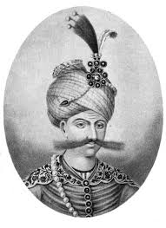
بارودؤخى ئيَران لةسةردةمى شا عةباسى يةكةم 1587 ـ 1629
ململانيَى نيَوان سةرانى قزلباش لة خؤراسان و قةزوين
رؤلى مورشيد قولى خان لة يةكلاكردنةوةى كيَشةكان و هيَنانة سةرتةختى شا عةباسى يةكةم
كؤتايي هيَنان بة دةسةلاتى مورشيد قولى خان
شا عةباسى يةكةم
ريَكةوتننامةى فةرهاد ثاشا و دواتر داطيركردنى شارى بةغدا
كةمكردنوةى هةذموونى ثورتوطاليةكان لةكةنداو
شا عةباسى يةكةم و هةرةشةكانى ئؤزبةك
لةسالَآ 1622 بةيارمةتى كةشتيةكانى كؤمثانياى هندى رؤذهةلآتى ئينطليزى ثرتوطاليةكان لة دوورطةى هورمز دةربكات وة سةنتةرى بازرطانى لةو دورطةية بطوازيَتةوة بؤ بةندةرى (كمبرون) كة دواتر دةناسريَت بة(بةندةر عةباس)، بةوةش ئيَران لةرووى بازرطانيةوة دةبيَتة ذمارة لةنيَو ولآتانى ئاسياو ئةوروثا
دواى زالَبوونى بةسةر ئؤزبةكةكان شا عةباس لةسةرى ثيَويست بوو ئةو شةرمةزارية لةسةر خؤى لاببات بةرامبةر بة دةولَةتى عوسمانى بؤية لةسالَى 1602 تاكو سالَى 1607 توانى هةموو ئةو ناوضانةى كة كةوتبونة ذيَر دةسةلآتى عوسمانى ليَيان وةرطريَتةوةلةسالَى 1623 لةشكركيَشيةكةى فراوانترو ضرتر دةكات بؤسةر دةولَةتى عوسمانى دةتوانيَت شارى بةغداش داطيربكات
شا عةباس لةسالَى 1597 هيَزةكانى خؤى كؤكردةوةو رووى كردة هةريَمى خؤراسان كة ئةوكات شارى (هةرات و مةشهةد، نيسابور، سةبزوار، ئةسفراين، تبس) لةلايةن ئؤزبةكةكان دةستى بةسةرداطيرابوو، لة رووبةرووبونةوةكةياندا لةطةلَ شا عةباس سوثاى سةفةوى توانى بةسةرياندا سةركةويَت و شارةكان يةك لةدواى يةك وةربطريَتةوة بةوةش نةوةستا بةلَكو دورى خستنةوة بؤ ناوضةكانى ئةوبةر رووبار

Slide 4
ئيَران لة ماوةى فةرمانرةوايةتى ئةفغانةكان
ئيَران لةسةردةمى فةرمانرةوايةتى ئةشرةف شاى ئةفغانى 1725- 1729
- بةرنطاربوونةوةى ئةشرةف شا لةطةلَ شا تةهماسبى دووةم و دورخستنةوةى بةرةو ناوضةى ئةستةر ئاباد
- رووداوةكانى سالانى 1723 تا 1726 لة نيَوان ئةشرةف شا و دةولةتى عوسمانى
- جةنطى ئينجةدان و شكست خواردنى سوثاى عوسمانى بةسةركردايةتى ئةحمةد ثاشاى والى بةغدا
- رؤلى كوردةكان لةو جةنطة
- ريَكةوتننامةى عوسمانى - ئةفغانى
- دةركةوتنى نادرخان و كؤتايي هيَنان بة داطيركارى ئةفغانةكان
- كةسايةتى نادر خان و ثةيوةنديةكانى لةطةلَ شا تةهماسبى دووةم
- جةنطى زارةغان و كؤتايي هاتنى داطيركارى ئةفغانةكان لة ئيَران 1729

Slide 5
ئيَران لةسةردةمى نادر شاى ئةفشار 1736- 1747
خزينة ناو كاوبارى سياسى لة ئةبيوةرد
دةركةوتنى نادر خان لة شانؤى سياسى ئيَران
ململانيَيةكانى لةطةلَ مةليك محمود سيستانى لة خؤراسان
نادر خان و جةنطى ئازادى دذ بة دةولةتى عوسمانى
ياخى بوونى محمد خان بلوج
هةولةكانى بؤ داطيركردنى شارى بةغدا
دورخستنةوةى شا تةهماسبى دووةم لةدةسةلات
كؤنطرةى موغان و تاجطوزارى نادر شا و كؤتايي هيَنان بة فةرمانرةوايةتى بنةمالةى سةفةوى

Slide 6
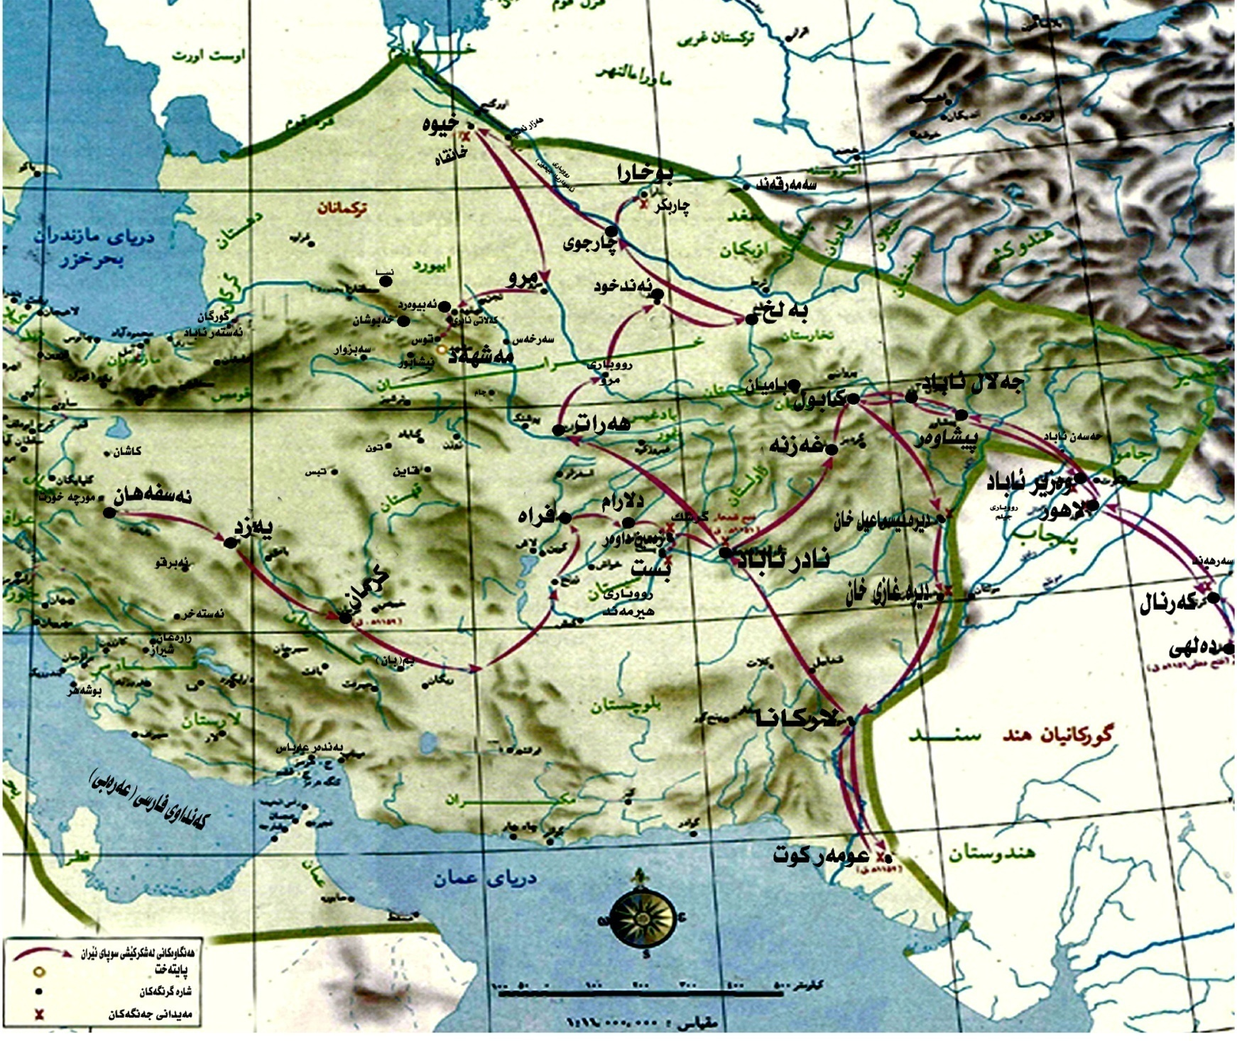
ثةيوةنديية دةرةكييةكانى ئيَران لةسةردةمى نادرشا 1736- 1747
ئيمبراتؤريةتى هيندى مةغؤلى
هؤكارةكانى داطيركردنى
هيندستان
جةنطى كرنال و دةرئةنجامةكانى
راثةرينى دةلهى
هؤكار و دةرئةنجامةكانى

Slide 7
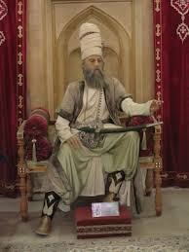
بارودؤخى سياسى ئيَران لةسةردةمى كريم خانى زةند
رةضةلةكى زةنديةكان
كورتةيةكى ميَذوويى دةربارةى بارودؤخى ئيَران دواى كوذرانى نادرشا و دةركةوتنى كةريم خانى زةند
ململانيَى كةريم خان لةطةلَ هةريةكة لة ئازاد خان و محمد حسن خان قاجار
كةريم خانى زةند و داطيركردنى شارى بةسرة

Slide 8
بارودؤخى سياسى ئيَران لةدواى مردنى كريم خانى زةند 1779- 1788
شيَخ عةلى خان زةند
زةكى خان زةند
ئةبو الفتح خان زةند كورى دووةمى كريم خان
عةلى خان زةند كورى طةورةى كريم خان زاواى زةكى خان
ئةبو الفتح خان زةند كورى دووةمى كريم خان ( زةكى خان وةك نائب سةلتةنةت)
ململانيَى نيَوان زةكى خان و صادق خان
فةرمانرةوايةتى زةكى خان و دورخستنةوةى ئةبو الفتح خان زةند لة دةسةلاَت

Slide 9
بارودؤخى سياسى ئيَران لةدواى مردنى كريم خانى زةند 1779- 1788
ئاغا محمد خان قاجار
ململانىَ و ئامادةكارييةكان
زةكى خان زةند
طؤرانكارى هاوكيَشةى ململانيَيةكان
عةلى موراد خان خوشكةزاى زةكى خان طةيشتة ئةو بروايةى كة زةكى خان كةسيَكى نةويستراوة لة ناوخةلك و هةولةكانى ضر كردةو بؤ طةراندنةوةى دةسةلاتى ئةبو الفتح خان
زةكى خان
بةر لة رووبةروبونةوةى عةلى موراد خان ، زةكى خان لةسالى 1779ز لةناوضةى ايزد خواست بةدةستى ثاسةوانةكانى لةهؤزى مافى دةكوذريَت
دروست بوونى ململانىَ لةنيَوان عةلى مورد خان و صادق خان لة دواى كوذرانى زةكى خان

Slide 10
بارودؤخى سياسى ئيَران لةدواى مردنى كريم خانى زةند 1779- 1788
داطيركردنى شيراز لةلايةن صادق خان لة دواى كوذرانى زةكى خان زةند
على موراد خان
ململانىَ و ئامادةكارييةكان
صادق خانى زةند
طةمارؤدانى شارى شيراز لةلايةن على موراد خان
خيانةتى جةعفةر خان كورى صادق خانى زةند و داطيركردنى شارى شيراز لة لايةن عةلى موراد خان لةسالى 1781ز كوشتنى صادق خان
طواستنةوةى ثايتةخت لةلايةن عةلى موراد خان لةشيرازةوة بؤ ئةسفةهان
دروست بوونى ململانىَ لةنيَوان عةلى مورد خان و جةعفةر خان كورى صادق خان

Slide 11
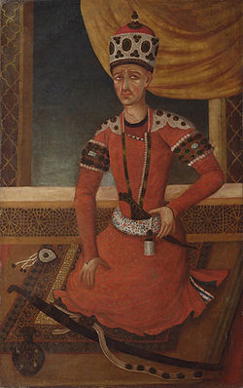
بارودؤخى سياسى ئيَران لةدواى مردنى كريم خانى زةند 1779- 1788
مردنى عةلى موراد خان لةناوضةى مورضة خورت بةر لة رووبةرووبونةوةى جةعفةر خان
داطير كردنى شارى ئةسفةهان لةلايةن جةعفةر خان لةدواى بلاوبوونةوةى دةنطؤى مردنى عةلى موراد خان
ئامادةكارييةكانى ئاغا محمد خان قاجار لة ئةستةرئاباد و رووكردنة شارى ئةسفةهان ثةشيَويةكانى ناوشارى ئةسفةهان دذ بة جةعفةر خان
ثاشةكشة كردنى جةعفةر خان بؤ شارى شيراز لةسالى 1788ز
دةستطرتنى ئاغا محمد خان قاجار بةسةر شارى ئةسفةهان و تاران و قوم و كاشان كوردستان
كوذرانى جةعفةر خان لةسالى 1789ز لةلايةن دةستةيةك بةسةرؤكايةتى صيد موراد خان

Slide 12
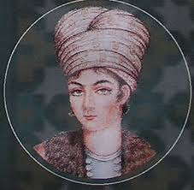
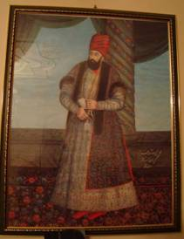
بارودؤخى سياسى ئيَران لةنيَوان سالانى 1789 - 1795
هةولةكانى صيد موراد خان بؤ دةستطرتن بةدةسةلات و رازاينةبوونى ثياوماقولانى شيراز
نارةزايةتى ثياوماقولانى شيراز لةسةرووى هةموويانةوة حاج ئيبراهيم كلانترى
ئامادةكارييةكان بؤ لةناوبردنى صيد موراد خان و دةستةكةى
رؤلى لوتف عةلى خان
رؤلى حاج ئيبراهيم كلانتر
فةرمانرةوايةتى لوتف عةلى خان كورى جةعفةر خان 1789ز
ململانيَي و بةرنطار بوونةوة
لوتف على خان + ئاغا محمد خان قاجار

Slide 13
بارودؤخى سياسى ئيَران لةنيَوان سالانى 1795 - 1834
رةضةلةكى قاجارةكان
بارودؤخى سياسى ئيَران لةسةردةمى فةرمانرةوايةتى ئاغا محمد خان قاجار
فتح على شا (خان بابا) و بارودؤخى ناوخؤيي ئيَران
ثةيوةنديية دةرةكييةكانى ئيَران لةسةردةمى فتح عةلى شا
روسياى تةزارى
بةريتانيا
فةرةنسا

Slide 14
بارودؤخى سياسى ئيَران لةنيَوان سالانى 1795 - 1834
عةباس ميرزاى قاجار و كيَشةى جيَنشينايةتى لة دةولةتى قاجار:
سياسةتةكانى بةريتانيا لةمةر ئةو كيَشةية
رؤلى شازادة نارازييةكان لة و كيَشةية
هةلويَستى روسياى تةزارى
- قؤناغى يةكةمى جةنطى روسيا و دةولةتى قاجار
ثةيماننامةى طولستان و طرنطترين بةندةكانى ثةيماننامةكة
رةوت و ثةرةسةندنةكانى جةنط لة قؤناغى يةكةم
- قؤناغى دووةمى جةنطى روسيا و دةولةتى قاجار
ثةيماننامةى توركمانضا و طرنطترين بةندةكانى ثةيماننامةكة
رةوت و ثةرةسةندنةكانى جةنط لة قؤناغى دووةم
// -كيَشةى جيَنشينايةتى لةدواى مردنى عةباس ميرزاى قاجار

